Slide 1
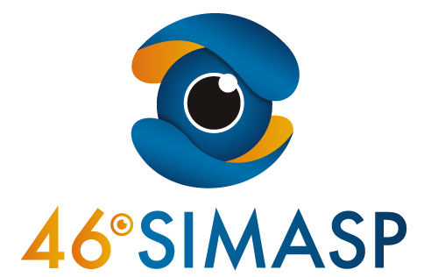
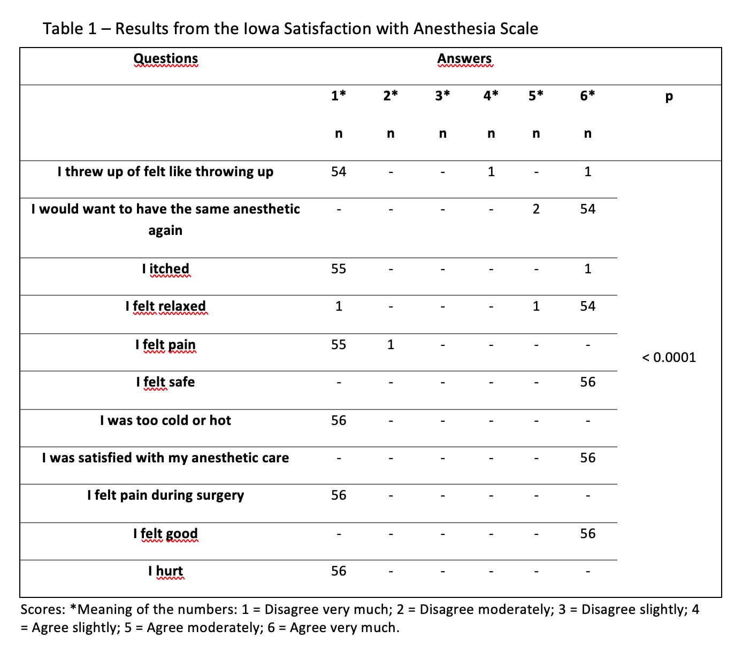
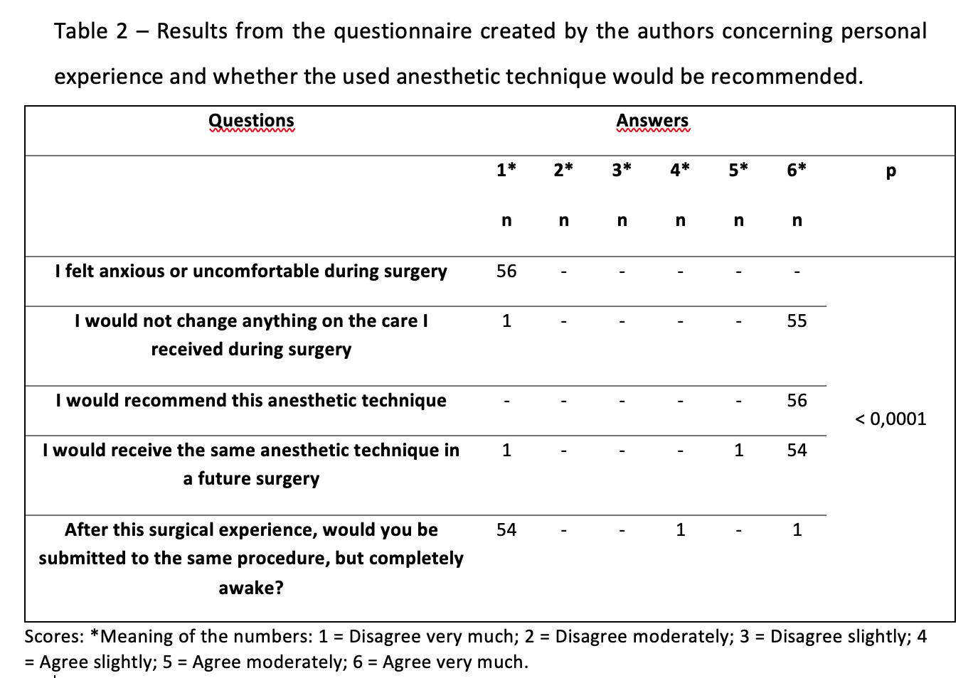
SATISFAÇÃO DE PACIENTES SUBMETIDOS A CIRURGIA DE CATARATA COM ANESTESIA TÓPICA E SEDAÇÃO PROFUNDA: UMA INVESTIGAÇÃO ORIGINAL
PAZZINI, L.V.¹ , STOCK, R.A.², BONAMIGO, E.L.², MENEGOTTO, M.,
¹ Residentes de Oftalmologia da Universidade Federal Fronteira Sul
² Médico Docente de Medicina da Universidade do Oeste de Santa Catarina ³ Médicas formadas pela Universidade do Oeste de Santa Catarina
INTRODUÇÃO
A catarata constitui a principal causa de cegueira reversível no mundo, tratada por meio de intervenção cirúrgica¹. O desenvolvimento de novas técnicas aumentou a demanda por métodos anestésicos mais seguros e eficazes. O bloqueio anestésico peribulbar ainda é a forma mais utilizada, embora associada a algumas complicações como diplopia, ptose, quemose, lesão do nervo óptico e perfuração ocular². Para evitar, a anestesia tópica vem se tornando mais comum³ pelos rápidos tempos de ação e recuperação visual, eliminar a tripanofobia e reduzir toxicidade sistêmica⁴. Todavia está associada a complicações intraoperatórias como movimentação ocular e controle insuficiente da dor^{5,6}. Para isso, recomenda-se que sejam combinados diferentes protocolos de sedação de início rápido e curta duração³, que visa reduzir a dor e o desconforto dos pacientes durante a cirurgia (cx) e possibilita melhores resultados para o binômio paciente-médico. Este trabalho teve o objetivo investigar a satisfação de pacientes submetidos à cx de catarata com anestesia tópica e sedação profunda com fentanil e propofol.
MÉTODOS
Tratou-se de um estudo observacional, transversal, prospectivo com abordagem quantitativa. Foram aplicados dois questionários, Iowa Satisfaction with Anesthesia Scale (ISAS) e outro de elaboração pelos autores a 56 pacientes submetidos à cx de catarata no Hospital Universitário Santa Terezinha. As entrevistas foram realizadas no 1º dia pós operatório, no período de agosto de 2020 a abril de 2021 no Centro Oftalmológico Belotto Stock e os dados foram digitalizados no Microsoft Office Excel e analisados pelo teste qui-quadrado, no programa Biostat 5.0
CONCLUSÃO
A associação da anestesia tópica com a sedação na cx de catarata configurou um método anestésico satisfatório para o paciente, pois reduz a ansiedade e controla a dor perioperatória. Assim, oferece condições intraoperatórias ideais para o cirurgião, diminui o risco de complicações, resulta em melhor assistência médica e aumento dos índices de satisfação do binômio paciente-médico.
RESULTADOS
Entrevistados 39 pacientes, 22 mulheres e 17 homens, com média de 69,16 anos. Destes, 17 foram operados em ambos os olhos, resultando num total de 56 cirurgias. Os resultados do ISAS, 6 dos 11 itens receberam pontuação máxima na escala de satisfação. 100% dos participantes declararam estar satisfeitos com os cuidados anestésicos recebidos e 96,4% relataram que gostariam de receber o mesmo anestésico novamente em uma outra oportunidade. Todas as respostas de ambos os questionários apresentaram significância estatística (p<0,0001).
REFERÊNCIAS BIBLIOGRÁFICAS
1. Shetabi H, Hashemi SJ, Haghi F, Moradi Farsani D. Safety and efficacy of fentanyl versus pethidine in cataract surgery under propofol- based sedation: A double-blind randomized controlled clinical trial. J Res Med Sci. 2020;25:81.
2. Ibáñez-Hernández MÁ, Alvarado-Castillo B, Ortiz-Hernández A, Nieto-Morán A, Ibáñez-Esparza MO. Topical anesthesia versus topical anesthesia plus sedation in cataract surgery. RMOE. 2019;92(2):729.
3. Adinehmehr L, Shetabi H, Moradi Farsani D, Salehi A, Noorbakhsh M. Comparison of the Sedation Quality of Etomidate, Propofol, and Midazolam in Combination with Fentanyl During Phacoemulsification Cataract Surgery: A Double-Blind, Randomized, Controlled, Clinical Trial. Anesth Pain Med. 2019;9(2):e87415.
4. Coelho RP, Weissheimer J, Romão E, Velasco e Cruz AA. [Comparison between the pain induced by phacoemulsification with topical anesthesia and by peribulbar anesthesia without sedation]. Arq Bras Oftalmol. 2005;68(1):45–8.
5. Kuvaki Balkan B, Iyiliki L, Gnen F, Üzumlu H, Kara HC, Celik L, et al. Comparison of sedation requirements for cataract surgery under topical anesthesia or retrobulbar block. Eur J Ophthalmol. 2004;14(6):473–7.
6. Harman DM. Combined sedation and topical anesthesia for cataract surgery. J Cataract Refract Surg. 2000;26(1):109–13.

